Slide 1
Компьютерные сети
Подготовила: Ватанина Виолетта
Ученица 9-А класса
Преподаватель: Орлова Екатерина Алексеевна

Slide 2
Что такое компьютерная сеть?
Компьютерная сеть – это группа компьютеров, соединенных линиями связи.
Линии связи:
Телефонная линия
Электрические кабели
Оптическое волокно
Радиоволны (в беспроводных сетях)

Slide 3
Плюсы и минусы использования компьютерных сетей
+ | ––
Обмен данными между компьютерами | Затраты на сетевое оборудование
Совместное использование ресурсов: Данные Программы Внешние устройства | Снижается безопасность данных
Распределённые вычисления | Нужен системный администратор
Электронная почта

Slide 4
Профессии, связанные с обслуживанием
Системный администратор
Устанавливает и настраивает ПО
Устанавливает права доступа
Обеспечивает защиту информации
Предотвращает потерю данных в случае сбоев
Делает резервные копии данных
Устраняет неисправности в сети

Slide 5
Типы сетей
Персональные сети (PAN = Personal Area Network), радиус до 30 м
Локальные сети (LAN = Local Area Network) – в одном или нескольких соседних зданиях
Корпоративные сети – одна организация городские сети (MAN = Metropolitan Area Network)
Глобальные сети (WAN = Wide Area Network)

Slide 6
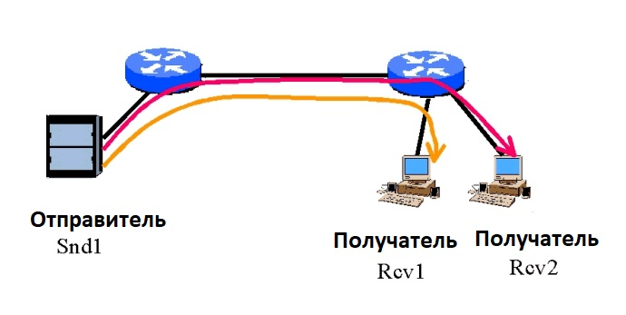
Обмен данными
Протокол – это набор правил и соглашений, определяющих порядок обмена данными.
Шлюз (конвертер) – устройство, которое объединяет сети с разными протоколами.
Пакетный режим
Более равномерная нагрузка на сеть
При сбое повтор 1 пакета
Пакеты могут идти разными маршрутами

Slide 7
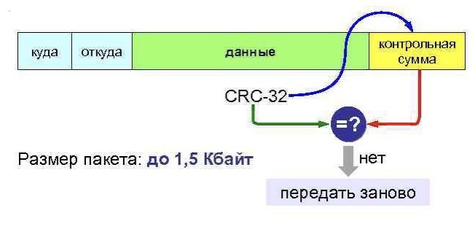
Пакетный режим
Состав пакета:
Адрес получателя
Адрес отправителя
Данные
Контрольная сумму

Slide 8
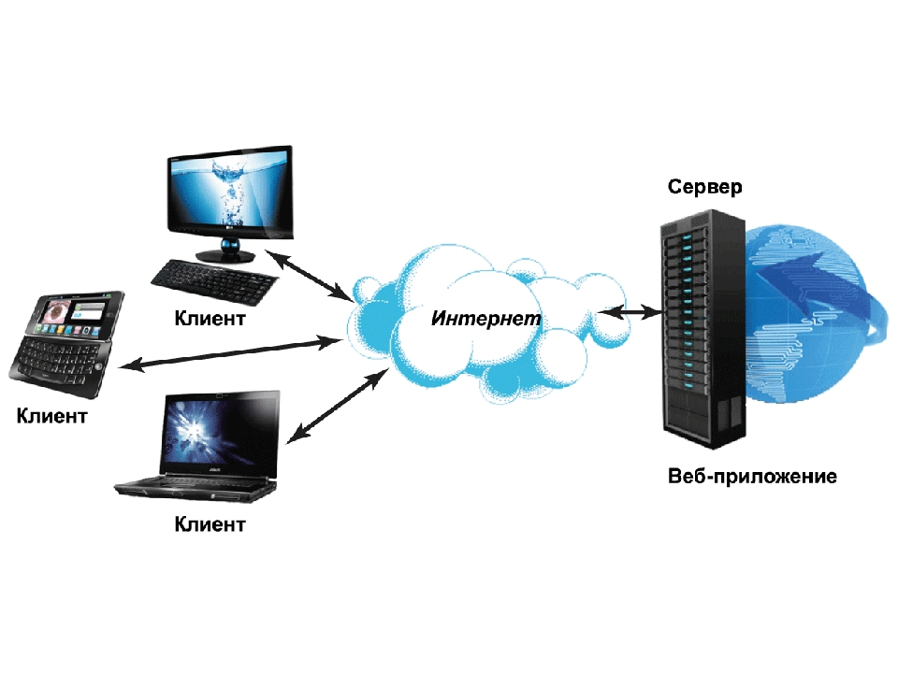
Серверы и клиенты
Клиент – компьютер, использующий ресурсы серверов.
Посылает запрос с заданием
Выводит на экран ответ, полученный
от сервера
Сервер:
Принимает запросы от клиентов и
ставит их в очередь
Выполняет задание
Посылает ответ с результатами

Slide 9
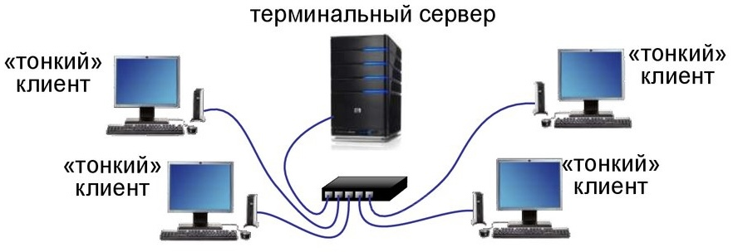
Терминальный сервер
Клиент: клавиатура + монитор, нет винчестера
Сервер: время процессора, ОЗУ, диски, принтеры и т.п.
+
Дешевизна клиентов
Проще администрирование
Выше безопасность данных
При отказе сервера ничего не работает
Ошибки в настройках влияют на всех
-

Slide 10
Спасибо за внимание!

